Slide 1
园忆互联
智能园林服务与监测系统

Slide 2
目录
1
2
3
4
作品简介
创作意图
实物展示
功能说明
5
6
7
8
技术实现
分工与合作
收获与反思
演示

Slide 3
作品简介
园忆互联是一个综合性园林导览与运维平台，基于物联网和大语言模型技术构建，集成智能照明、环境监测、游客反馈、门禁检票、智能播报解说、全息展示等模块。通过摄像头、温湿度传感器、LED灯带等低开销的硬件设备，结合图像识别、语音合成的等人工智能技术，赋能园林智能化。
除此之外，我们还设计了友好的用户界面，可实时监控景区环境数据，自动调节灯光氛围，识别游客门票，提供个性化语音讲解，并收集游客满意度反馈。不仅能为游客带来更加便捷、有趣的游览体验，也能提升景区运维效率。

Slide 4
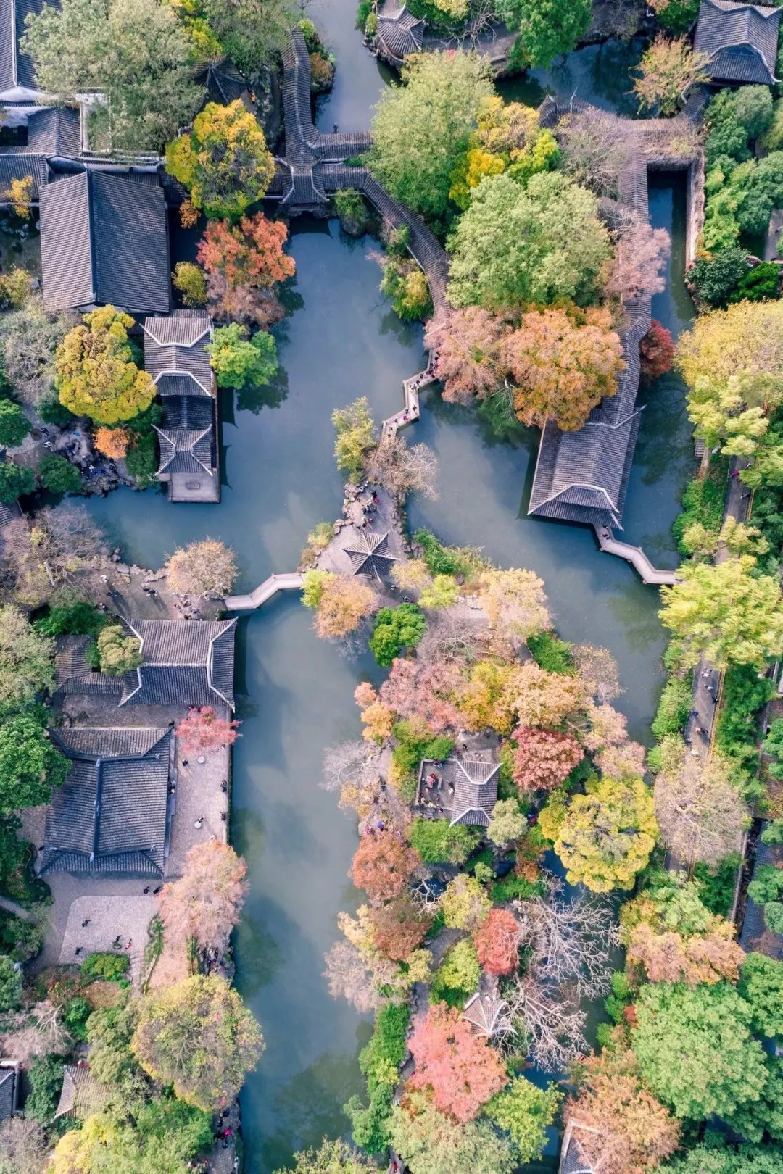
创作意图
我们观察到传统景区在游客服务和运营管理方面存在诸多痛点：传统讲解机器千篇一律、环境监测不及时、门禁系统采购成本高、游客反馈难以被听到等问题。近年来，科技快速发展，人们的对景点的期望也日益升级，智能化改造十分必要。
我们希望通过整合物联网、AI等先进技术，打造一个低成本、易部署的智能景区管理系统，帮助景区在提升服务质量的同时降低运营成本。

Slide 5
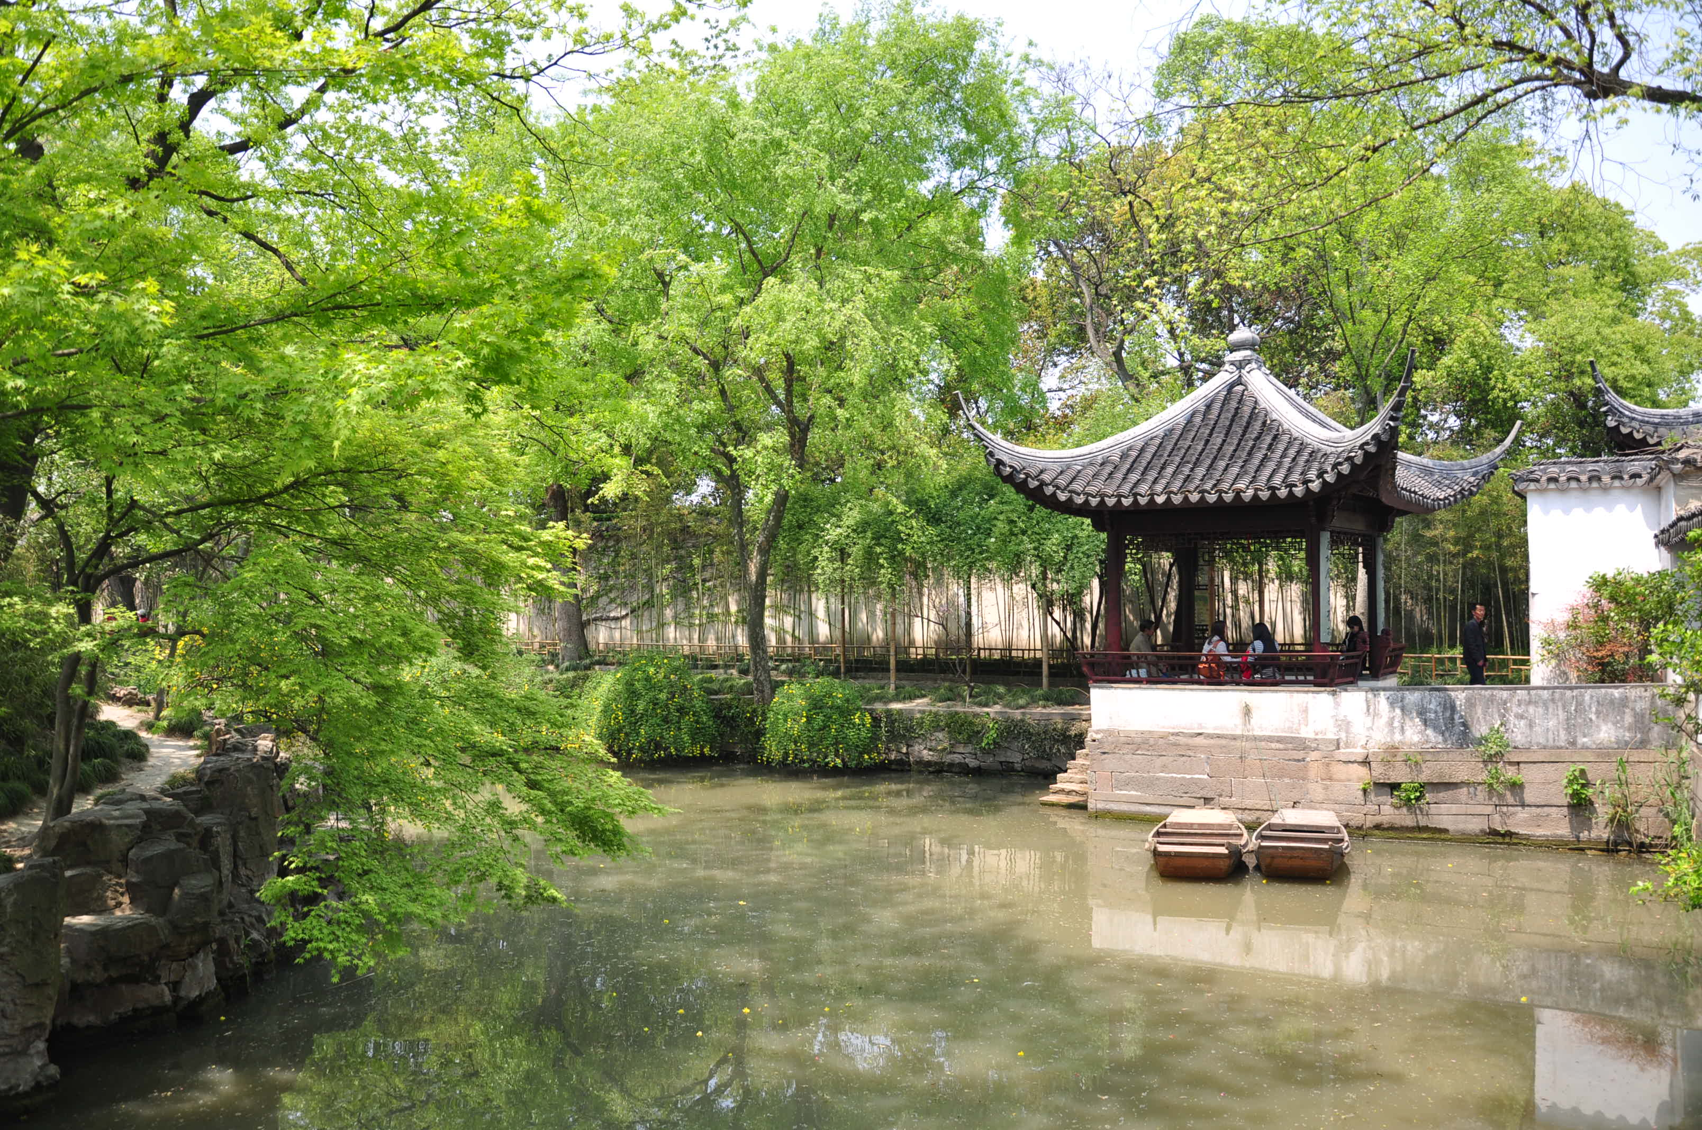
设计灵感
本演示取用苏州拙政园为设计灵感，以沙盘的形式呈现，融合多种传感器与执行器，以及基于神经网络引擎的各种高能效对象识别技术。通过各种技术的运用，可用优化游客的参观体验，同时加深文旅的理解体验。

Slide 6
为什么选择园林
根据《中国旅游景区发展报告便览（2023-2024） 》的数据，全国共有A级旅游景区15721家，其中自然生态类占比最高（33.9%），可见自然生态景点的受欢迎。然而，自然生态类下分的森林草原、水域景观、地质地貌，景点与景点之间的差异非常之大，具有较低的可复制性。
正当我们一筹莫展之际，教室大屏的壁纸给了我们启发。那是一张苏州园林的实拍，我们想到园林作为小而美的存在，融合了山、水、草、树等元素，从园林入手，既不失可复制性，又降低了实现成本。

Slide 7
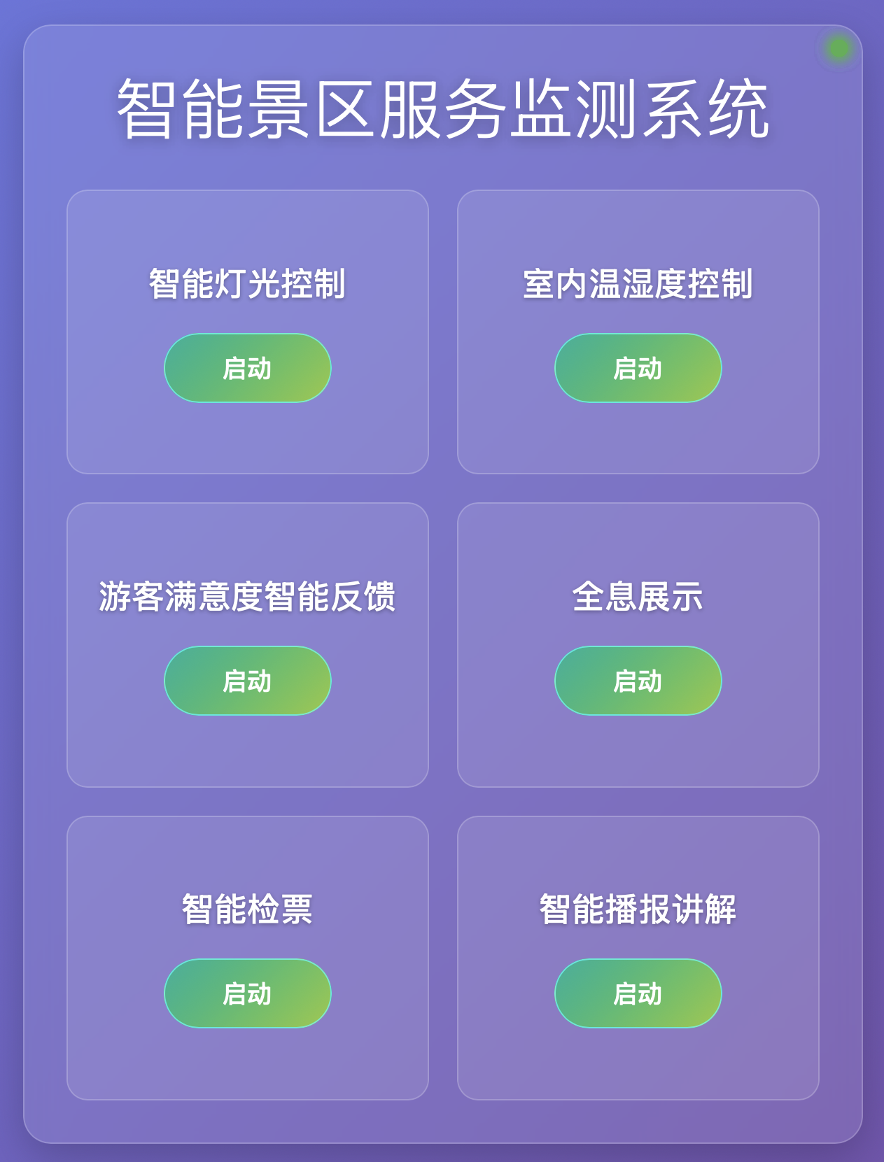

2.功能说明

Slide 8
2.功能说明
智能灯光系统：LED灯带自动控制，可调节亮度、颜色和动画效果，营造氛围
环境监测：实时采集温湿度数据，提供舒适度评估和调节建议
智能检票：自动验票并记录客流
语音播报：识别场景后提供AI讲解服务
游客反馈：满意度评价收集与分析，助力服务改进
全息展示：多媒体互动展示，增强游览趣味性
行程定制：根据背景和时间生成个性化的游览计划

Slide 9
技术实现
Python
光效智能控制：GPIO
人脸识别：OpenCV，基于本地云的高能效的Qwen3-vl-8b模型和Apple MLX框架支持
门票：QR码OCR
3D全息影像投放：半透半反膜与视频流播放
文字识别与讲解：pytorch，基于本地云的高能效的Qwen3-vl-8b模型和Apple MLX框架支持
终端大屏：现代前端技术

Slide 10

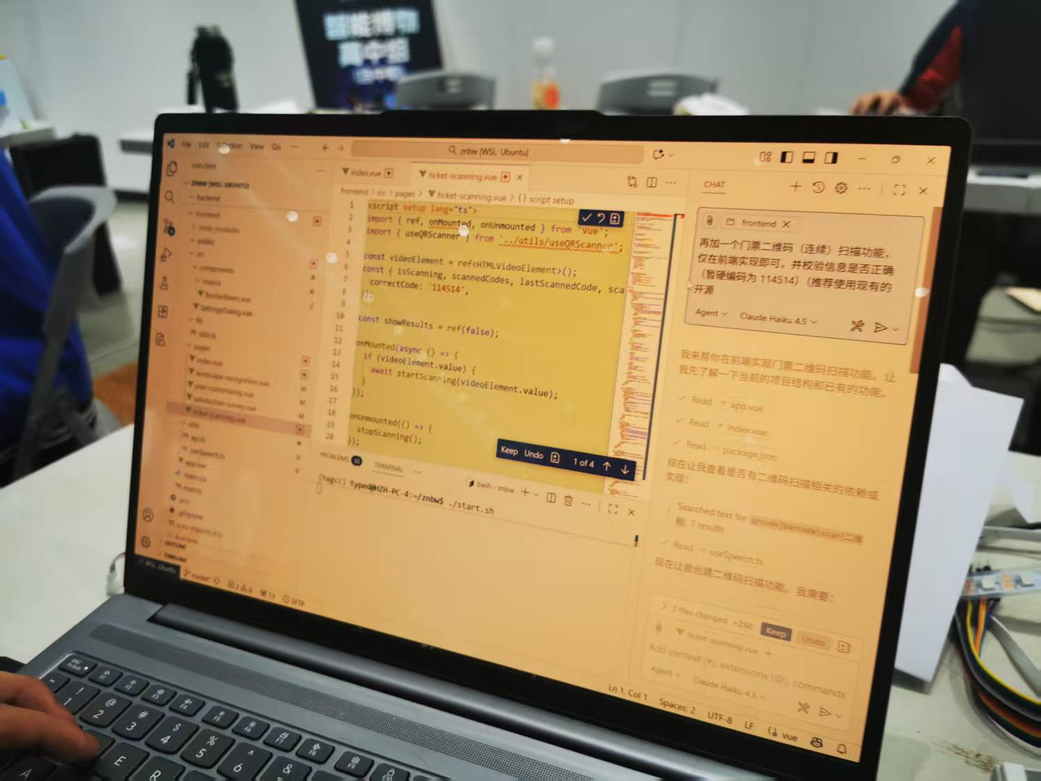

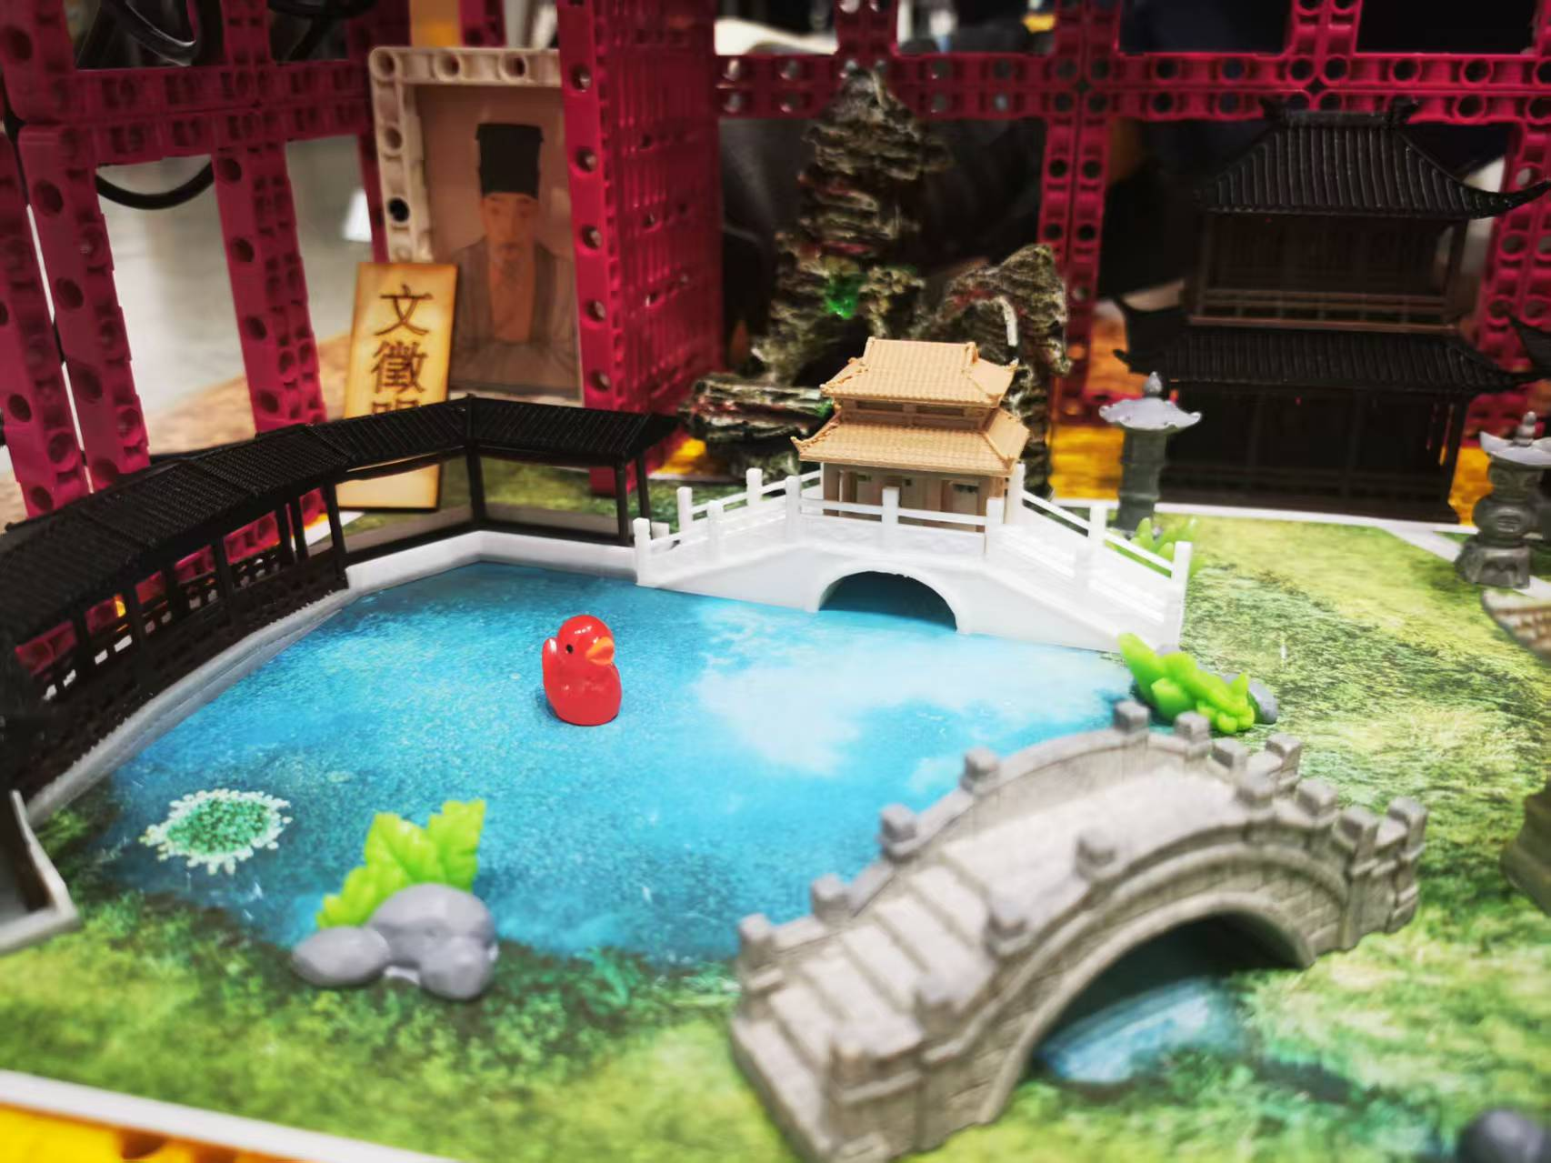
合作与分工
1号队员：
·硬件的驱动与场景搭建
·前端实现
2号队员：
·服务端实现与基础环境配置工作
·场景设计

Slide 11
收获与反思
·优化时间规划，避免”前松后紧“
·应当进一步提高项目的完成度
·加强自主程度，针对依赖项实现自行编译
·可提高泛用性，加强可移植性
·进一步提升能效，实现环保化

Slide 12
谢谢！

